Slide 1

BigPipe Nodejs版
-zchq88
延迟符

Slide 2
目
录
01 Bigpipe介绍
02 Nodejs服务器实现
03 使用场景思考
延迟符

Slide 3
01 Bigpipe介绍
延迟符

Slide 4

相关介绍
FaceBook
成功的将个人空间主页面加载耗时由原来的5 秒减少为2.5 秒
成功减少请求，减少服务器端的负载。
FaceBook页面加载技术
使浏览器和服务器可以并行同时工作
不改变浏览器的结构与网络协议，仅使用JS就可以实现
延迟符

Slide 5
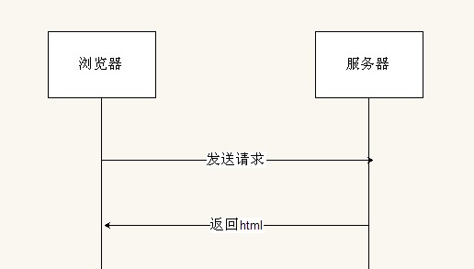
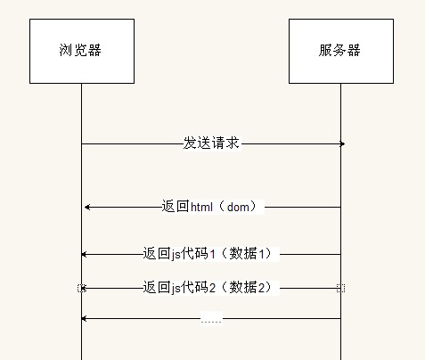
BigPipe思想
之前
BigPipe
延迟符

Slide 6
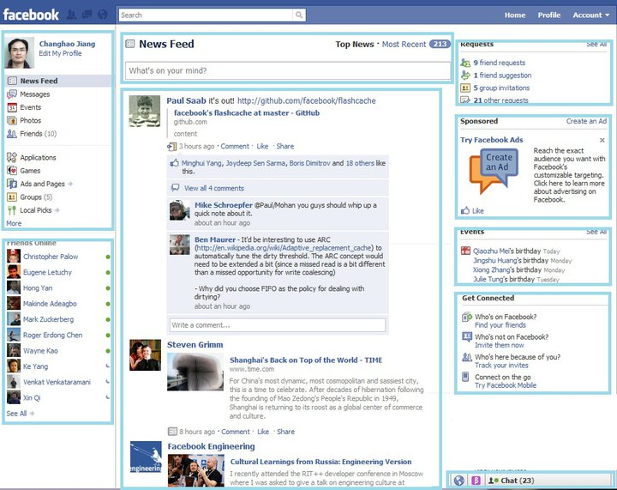
技术使用前
FaceBook
FaceBook首页
延迟符

Slide 7
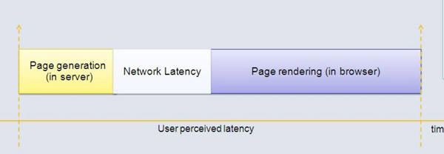
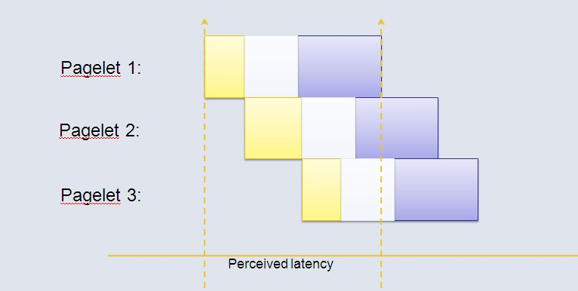
原理
延迟符

Slide 8
02 Nodejs服务器实现
延迟符

Slide 9
03使用场景思考
延迟符

Slide 10
适合场景
场景1
门户网站？
使用场景
场景2
企业后台？
场景3
Freecodecamp？
场景4
社交网站？
延迟符

Slide 11
谢谢观赏
PPT模板下载：www.1ppt.com/moban/ 行业PPT模板：www.1ppt.com/hangye/
节日PPT模板：www.1ppt.com/jieri/ PPT素材下载：www.1ppt.com/sucai/
PPT背景图片：www.1ppt.com/beijing/ PPT图表下载：www.1ppt.com/tubiao/
优秀PPT下载：www.1ppt.com/xiazai/ PPT教程： www.1ppt.com/powerpoint/
Word教程： www.1ppt.com/word/ Excel教程：www.1ppt.com/excel/
资料下载：www.1ppt.com/ziliao/ PPT课件下载：www.1ppt.com/kejian/
范文下载：www.1ppt.com/fanwen/ 试卷下载：www.1ppt.com/shiti/
教案下载：www.1ppt.com/jiaoan/ PPT论坛：www.1ppt.cn
延迟符

